Slide 1

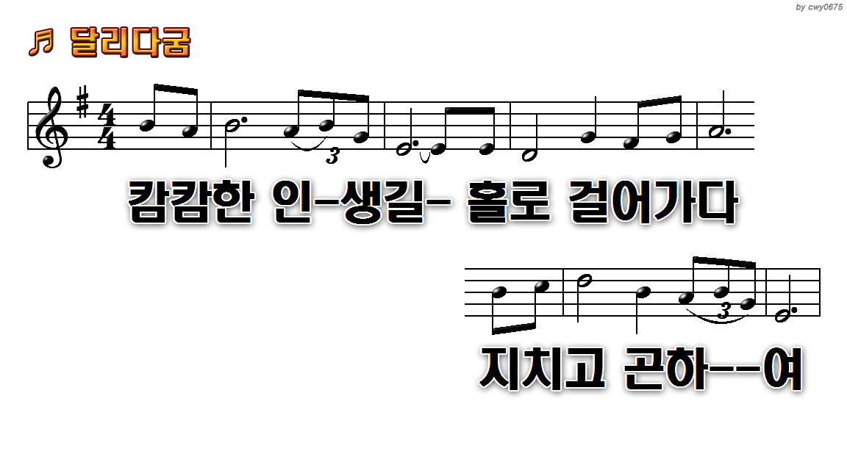
1.캄캄한 인생길 홀로 걸어가다
8.주님을 떠나서 세상을 향해
11.깨어라 일어나라 달리다굼

Slide 2
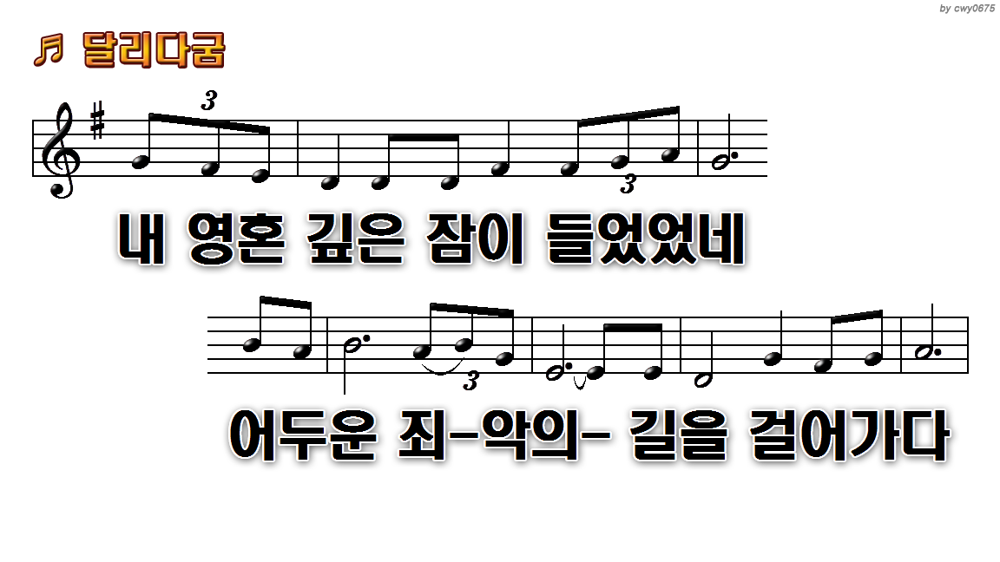
1.캄캄한 인생길 홀로 걸어가다
8.주님을 떠나서 세상을 향해
11.깨어라 일어나라 달리다굼

Slide 3
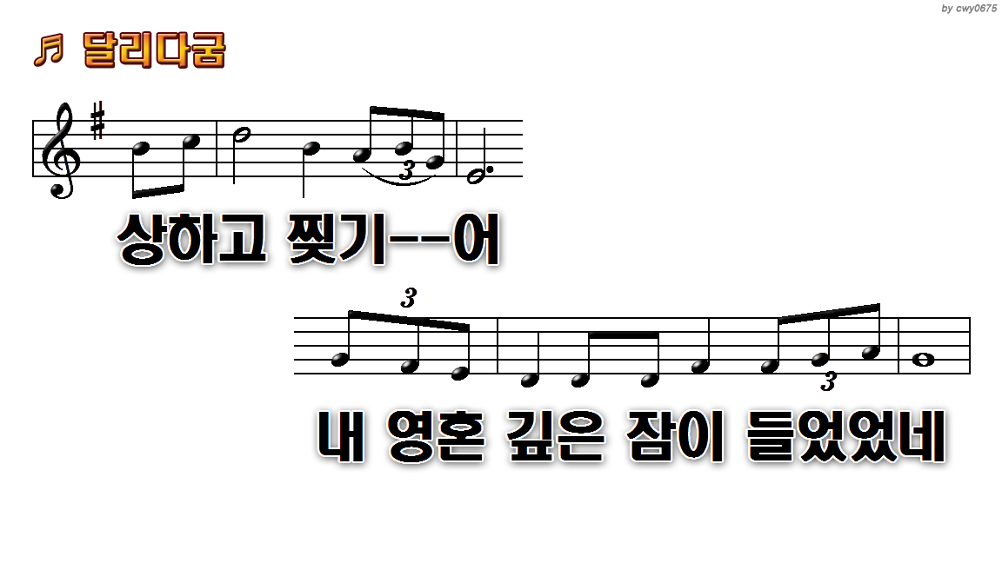
1.캄캄한 인생길 홀로 걸어가다
8.주님을 떠나서 세상을 향해
11.깨어라 일어나라 달리다굼

Slide 4
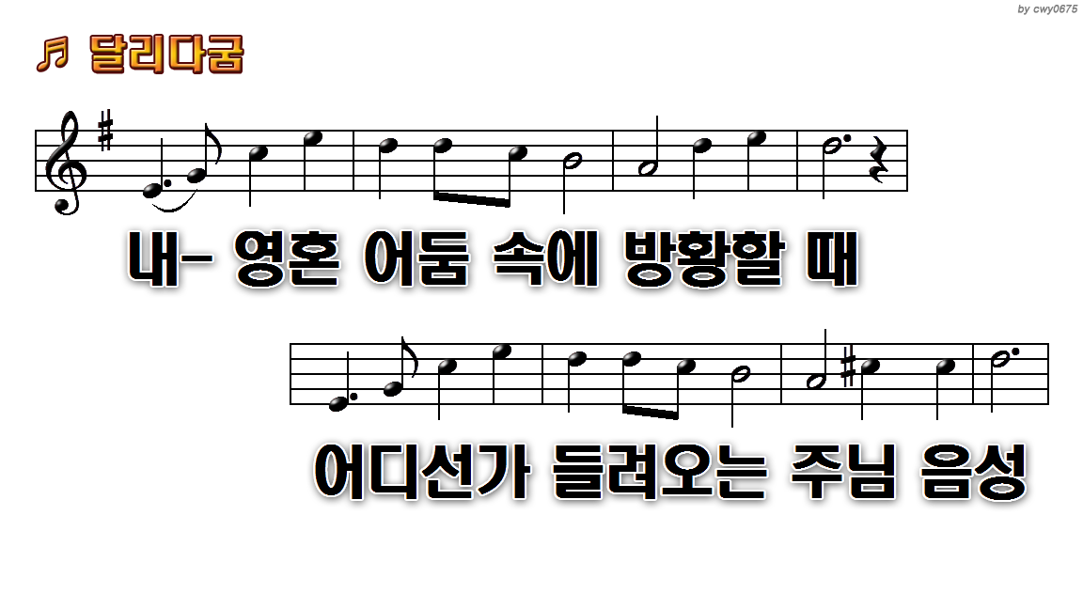
1.캄캄한 인생길 홀로 걸어가다
8.주님을 떠나서 세상을 향해
11.깨어라 일어나라 달리다굼

Slide 5
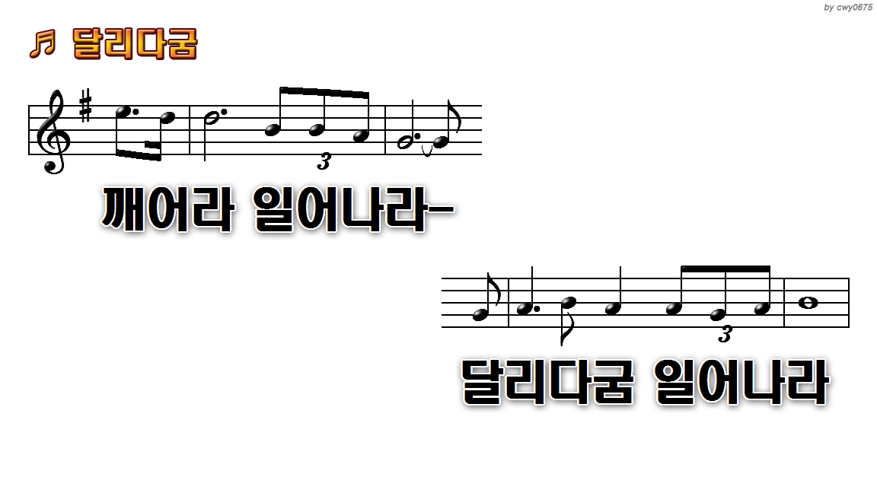
1.캄캄한 인생길 홀로 걸어가다
8.주님을 떠나서 세상을 향해
11.깨어라 일어나라 달리다굼

Slide 6
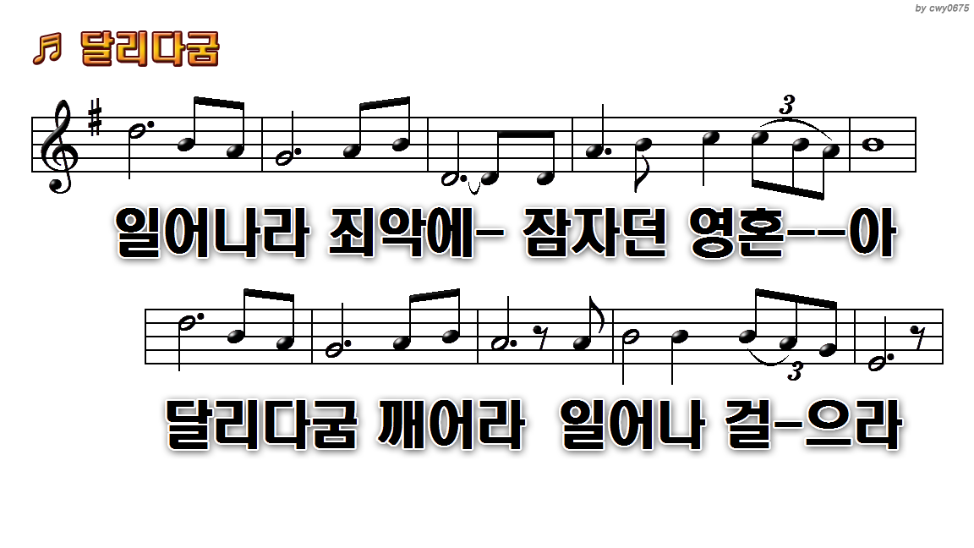
1.캄캄한 인생길 홀로 걸어가다
8.주님을 떠나서 세상을 향해
11.깨어라 일어나라 달리다굼

Slide 7
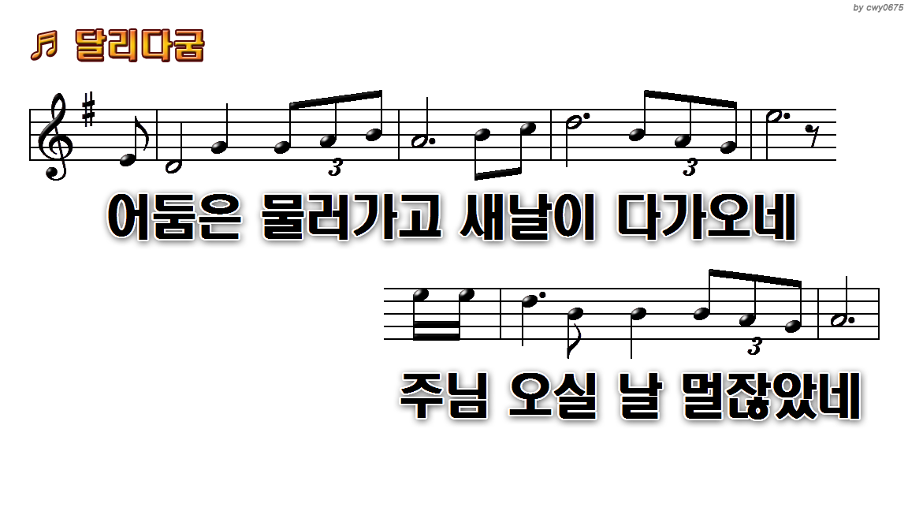
1.캄캄한 인생길 홀로 걸어가다
8.주님을 떠나서 세상을 향해
11.깨어라 일어나라 달리다굼

Slide 8
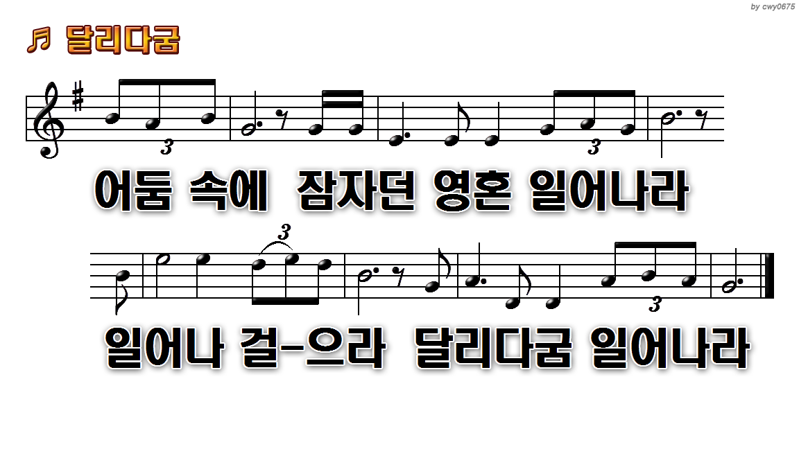
1.캄캄한 인생길 홀로 걸어가다
8.주님을 떠나서 세상을 향해
11.깨어라 일어나라 달리다굼

Slide 9
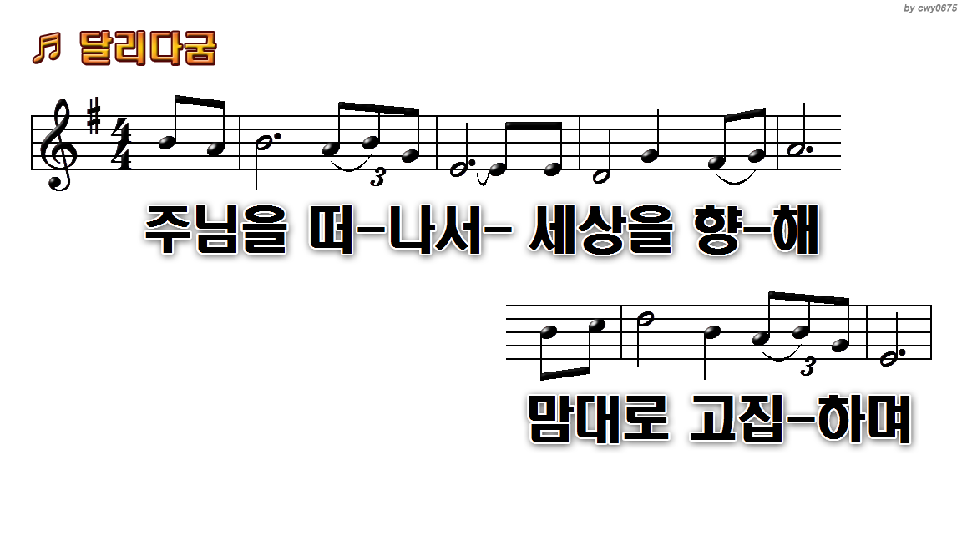
1.캄캄한 인생길 홀로 걸어가다
8.주님을 떠나서 세상을 향해
11.깨어라 일어나라 달리다굼

Slide 10
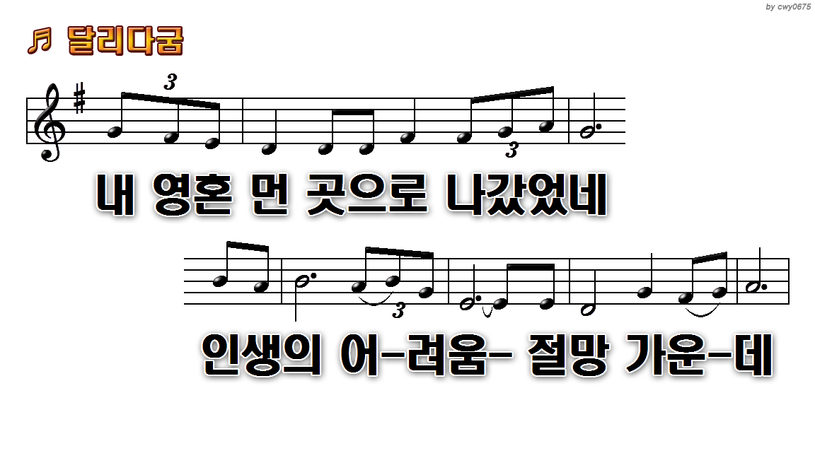
1.캄캄한 인생길 홀로 걸어가다
8.주님을 떠나서 세상을 향해
11.깨어라 일어나라 달리다굼

Slide 11

1.캄캄한 인생길 홀로 걸어가다
8.주님을 떠나서 세상을 향해
11.깨어라 일어나라 달리다굼

Slide 12
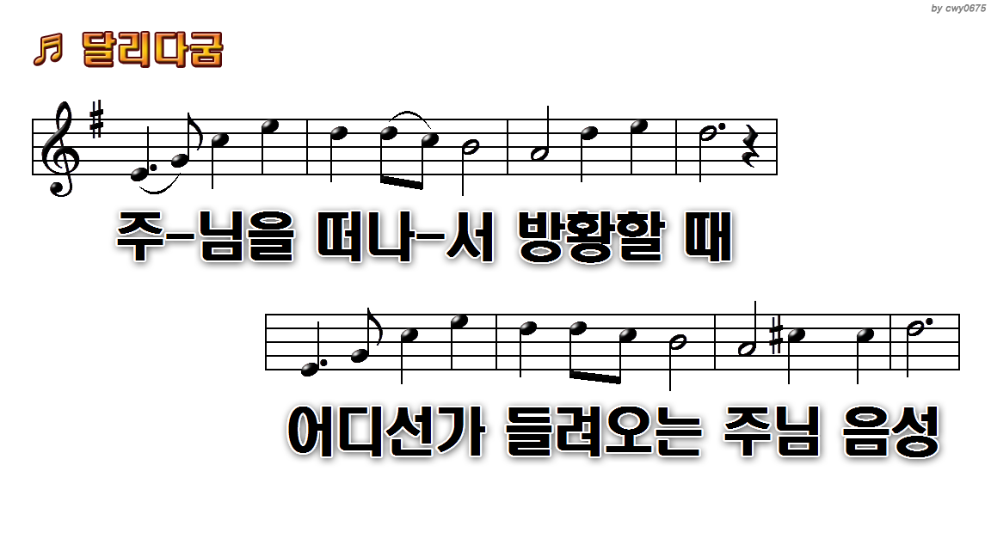
1.캄캄한 인생길 홀로 걸어가다
8.주님을 떠나서 세상을 향해
11.깨어라 일어나라 달리다굼

Slide 13
1.캄캄한 인생길 홀로 걸어가다
8.주님을 떠나서 세상을 향해
11.깨어라 일어나라 달리다굼

Slide 14
1.캄캄한 인생길 홀로 걸어가다
8.주님을 떠나서 세상을 향해
11.깨어라 일어나라 달리다굼

Slide 15
1.캄캄한 인생길 홀로 걸어가다
8.주님을 떠나서 세상을 향해
11.깨어라 일어나라 달리다굼

Slide 16

1.캄캄한 인생길 홀로 걸어가다
8.주님을 떠나서 세상을 향해
11.깨어라 일어나라 달리다굼

